Slide 1
EBA

Slide 2
Eğitimin geleceğe açılan kapısı olan Eğitim Bilişim Ağı, Yenilik ve Eğitim Teknolojileri Genel Müdürlüğü tarafından yürütülen çevrimiçi bir sosyal eğitim platformudur.
Bu platformun amacı; okulda, evde, kısacası ihtiyaç duyulan her yerde bilgi teknolojileri araçlarını kullanarak etkili materyal kullanımını destekleyip teknolojinin eğitime entegrasyonunu sağlamaktır.
http://www.eba.gov.tr/

Slide 3
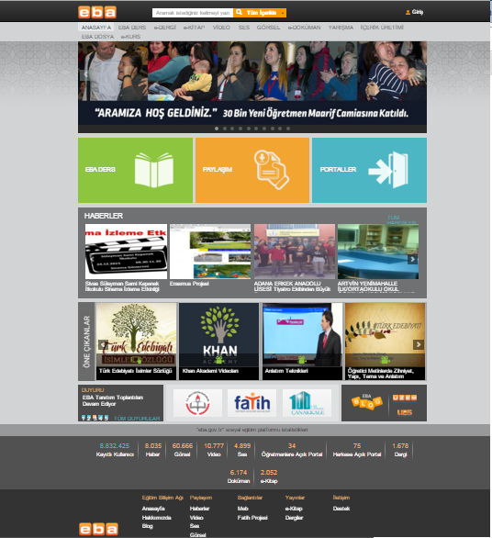

Slide 4
Öğretmen ve öğrenciler başta olmak üzere eğitimin tüm paydaşları için tasarlanan EBA;
Farklı, zengin ve eğitici içerikler sunmak,
Bilişim kültürünü yaygınlaştırarak eğitimde kullanılmasını sağlamak,
İçerikle ilgili ihtiyaçlarınıza cevap vermek,
Sosyal ağ yapısıyla bilgi alışverişinde bulunmak,
http://www.eba.gov.tr/

Slide 5
Zengin ve gittikçe büyüyen arşiviyle derslere katkı sağlamak,
Bilgiyi öğrenirken aynı zamanda yeniden yapılandırabilmek ve bilgiden bilgi üretmek,
Farklı öğrenme stillerine (sözel, görsel, sayısal, sosyal, bireysel, işitsel öğrenme) sahip öğrencileri de kapsamak,
http://www.eba.gov.tr/

Slide 6
Bütün öğretmenleri ortak bir paydada buluşturarak eğitime el birliğiyle yön vermelerini sağlamak,
Teknolojiyi bir amaç olarak değil bir araç olarak kullanmak amacıyla tasarlanan sosyal bir eğitim platformudur.
http://www.eba.gov.tr/

Slide 7
EBA, içinde bir dolu dünya barındırır. Bunlar;
http://www.eba.gov.tr/

Slide 8
1- Haber Modülü: Öğretmen ve öğrencilerin yaptığı birbirinden güzel çalışmaları herkesin duyması, görmesi, örnek alarak daha da iyisini geliştirebilmesi amacıyla tasarlanan bir modüldür. Yapılan her türlü etkinlik ya da haber değeri taşıyan faaliyet buraya eklenebilir.
http://www.eba.gov.tr/

Slide 9
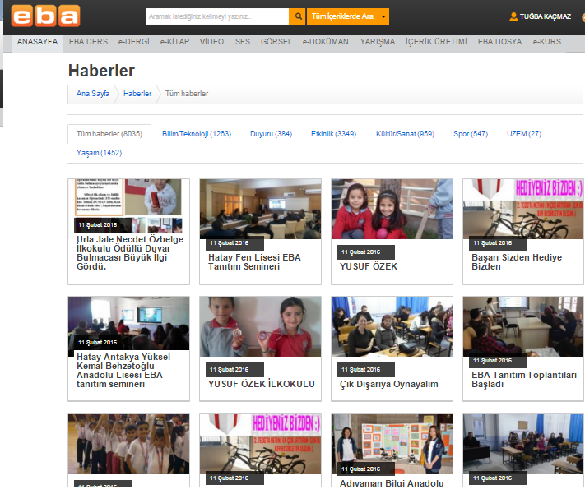

Slide 10
2- Dünya Modülü: Hayata geçmek üzere olan bu modülde çeşitli oyunlar, interaktif uygulamalar, eğitici simülasyonlar ve birbirinden farklı e-içeriklerin olması planlanmaktadır.
Ayrıca Eğitim Bilişim Ağı’nın şu anda aktif olan e-içerik modülü de Dünya modülünün içerisinde yer alarak birbirinden bağımsız eğitim portallerini aynı adreste buluşturacak, böylece okul ağı içerisinde ücretsiz olarak kullanılmaya devam edecektir.
http://www.eba.gov.tr/

Slide 11
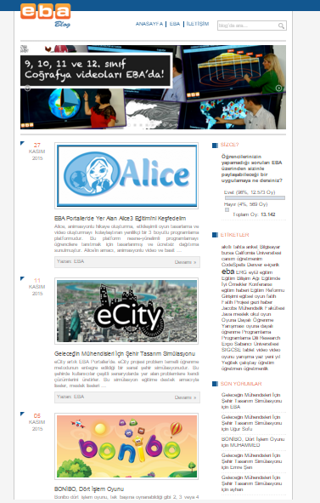

Slide 12
3- e-kitap: Eğitim Bilişim Ağı’nın e-kitap modülü derslerinizde kullandığınız ders kitaplarını e-kitap olarak PDF haliyle tabletinize veya tahtanıza indirebilmeniz ve buralarda kullanabilmeniz için tasarlanan bir modüldür.
http://www.eba.gov.tr/

Slide 13
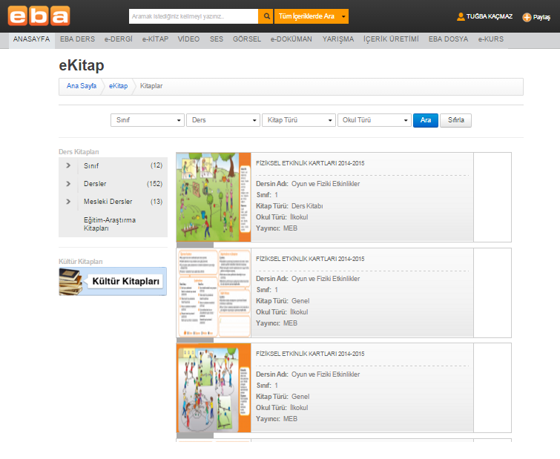

Slide 14
4- Video Modülü: Eğitim Bilişim Ağı’nın video modülü derslerinizde gösterebileceğiniz eğitsel amaçlı videoları tek adreste bulabilmeniz için tasarlandı.
http://www.eba.gov.tr/

Slide 15
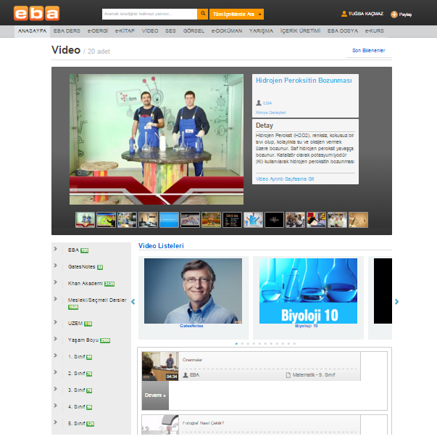

Slide 16
5- Ses Modülü: Bu modül sayesinde ses tabanlı ders destek, kişisel gelişim, tarih ve kültür programları, sesli kitaplar, yabancı dil dinleme metinlerini tabletinize veya müzik çalarınıza indirebilirsiniz. Ayrıca sizler de hazırlayacağınız ses dosyalarını paylaşabilirsiniz.
http://www.eba.gov.tr/

Slide 17
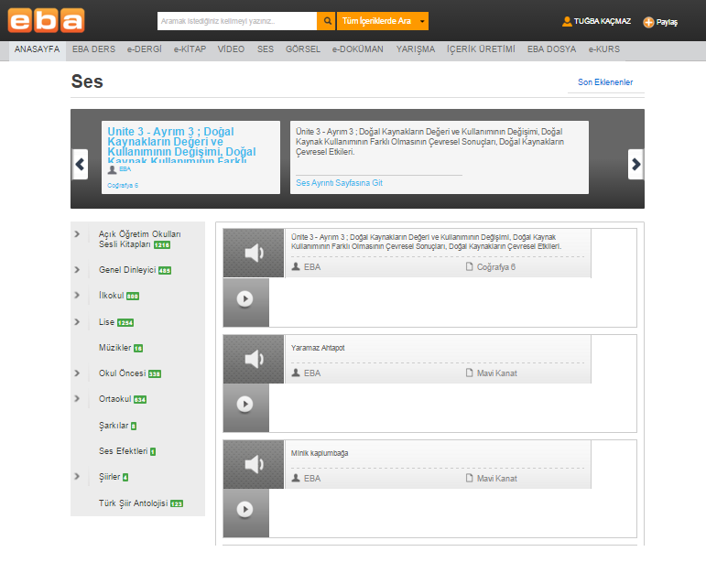

Slide 18
6- Görsel Modülü: Yenilik ve Eğitim Teknolojileri Genel Müdürlüğü arşivinden seçilen fotoğraflar derslerinizdeki görsel malzemeyi zenginleştirmek için artık EBA görsel modülünde. Zaman içerisinde öğretmenlerimizin de katılımıyla eğitimin görsel tarihine dönüşmesi planlanan bu modülde sizler için hazırlanan harita, grafik, animasyon ve simülasyonlar da yer alacak.
http://www.eba.gov.tr/

Slide 19
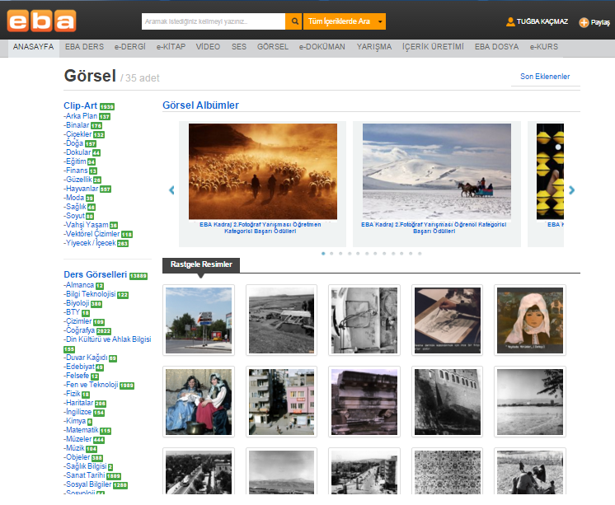

Slide 20
7- Tartışalım Modülü: Eğitim Bilişim Ağı’nın tartışalım bölümü, sistemin daha verimli olması, etkin kullanılması amacıyla tasarlandı. Eğitimle ilgili her türlü yeni fikirlerinizi, hangi e-içeriğin hangi noktada daha faydalı olduğu konusundaki düşüncelerinizi burada paylaşabilir; meslektaşlarınızla fikir alışverişi yaparken diğer öğretmenlerin nelerden nasıl faydalandığını da öğrenebilirsiniz.
http://www.eba.gov.tr/

Slide 21
EBA Market: Eğitimde FATİH Projesi kapsamında dağıtılan tablet bilgisayarlarda yüklü olarak gelen uygulama marketidir. EBA Market ile yeni uygulamalar indirebilecek, var olanları güncelleyebileceksiniz.
http://www.eba.gov.tr/

Slide 22
Çalışmaları devam edenler;
e-ders modülü
Deneyler
Kırkambar Modülü
http://www.eba.gov.tr/

Slide 23
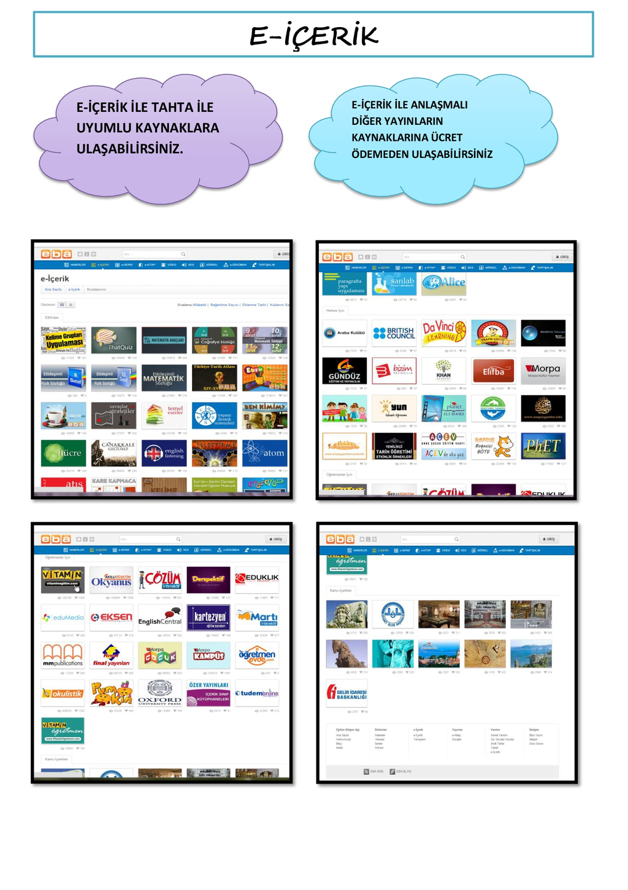

Slide 24
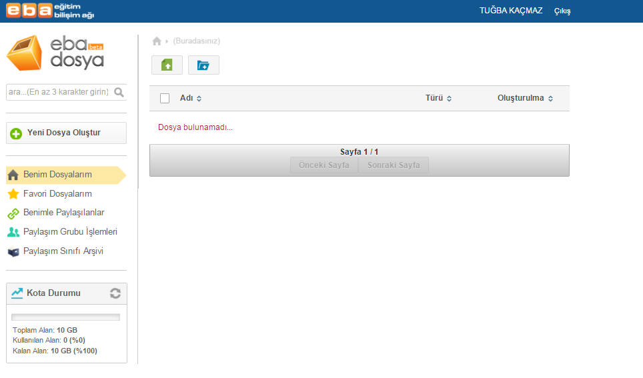
Eba dosya

Slide 25
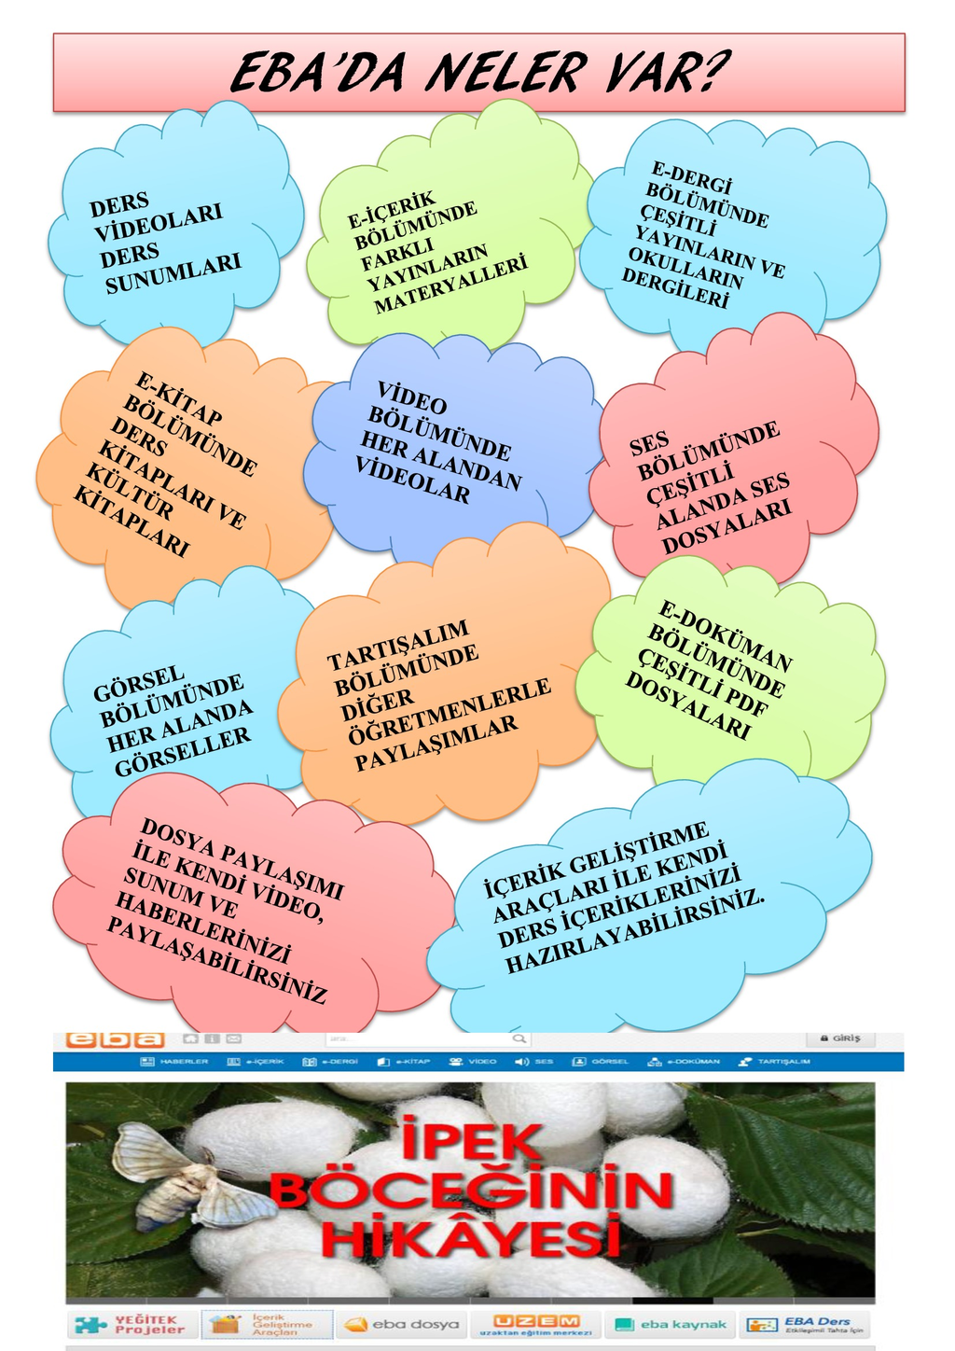

Slide 26
Ayrıca;
Eba 1-12 sınıfa kadar kullanılabiliyor.
Öğretmenlerimiz öğrenci seviyelerine göre içerik aktarıp kendi sorularını yayınlayıp sınav yaptırabiliyorlar.
Bir öğretmenin hazırladığı sorular satın alınabiliyor.
Yapılan çalışmalar karşılığında öğretmen ve öğrencilerimizi sürpriz hediyeler bekliyor.
Eba ana sayfasında yarışmalar düzenleniyor.

Slide 27
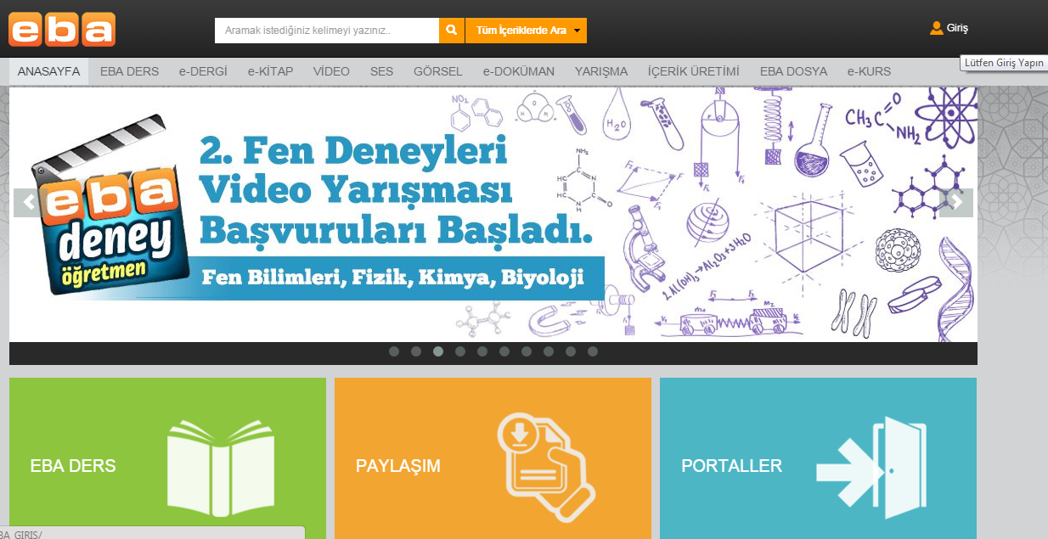
EBA ÖĞRETMEN GİRİŞİ
http://www.eba.gov.tr/

Slide 28
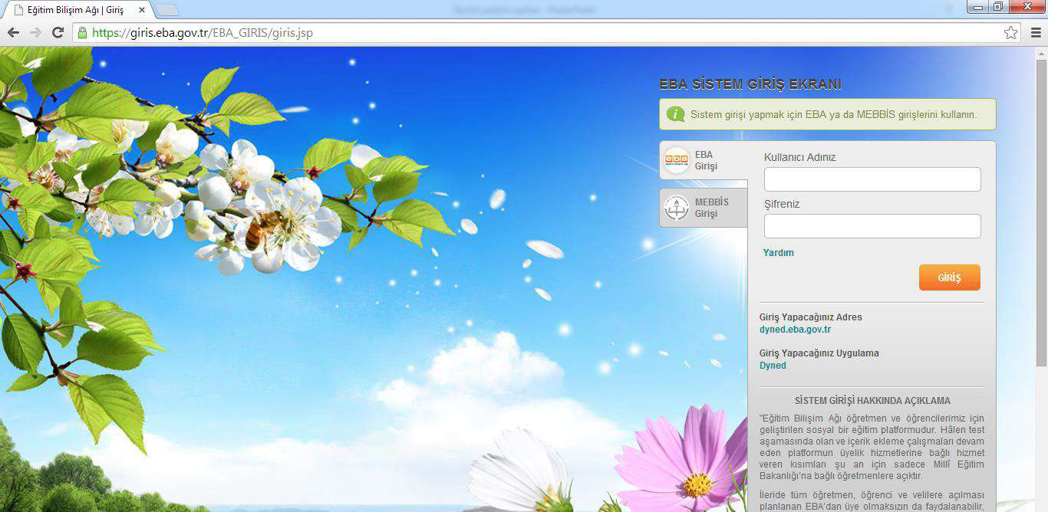
http://www.eba.gov.tr/

Slide 29
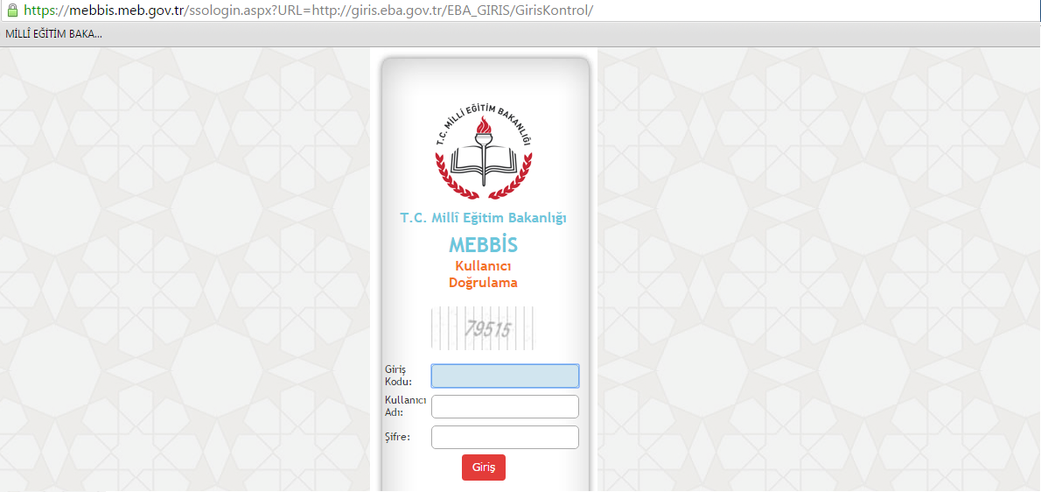

Slide 30
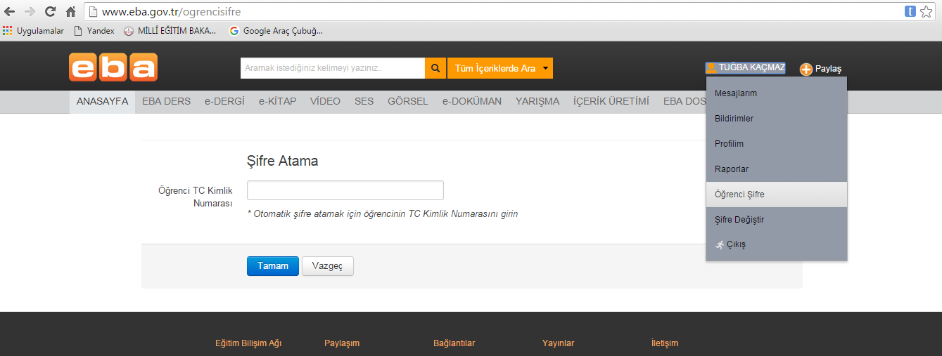
EBA ÖĞREncİ ŞİFRE VERİMİ

Slide 31
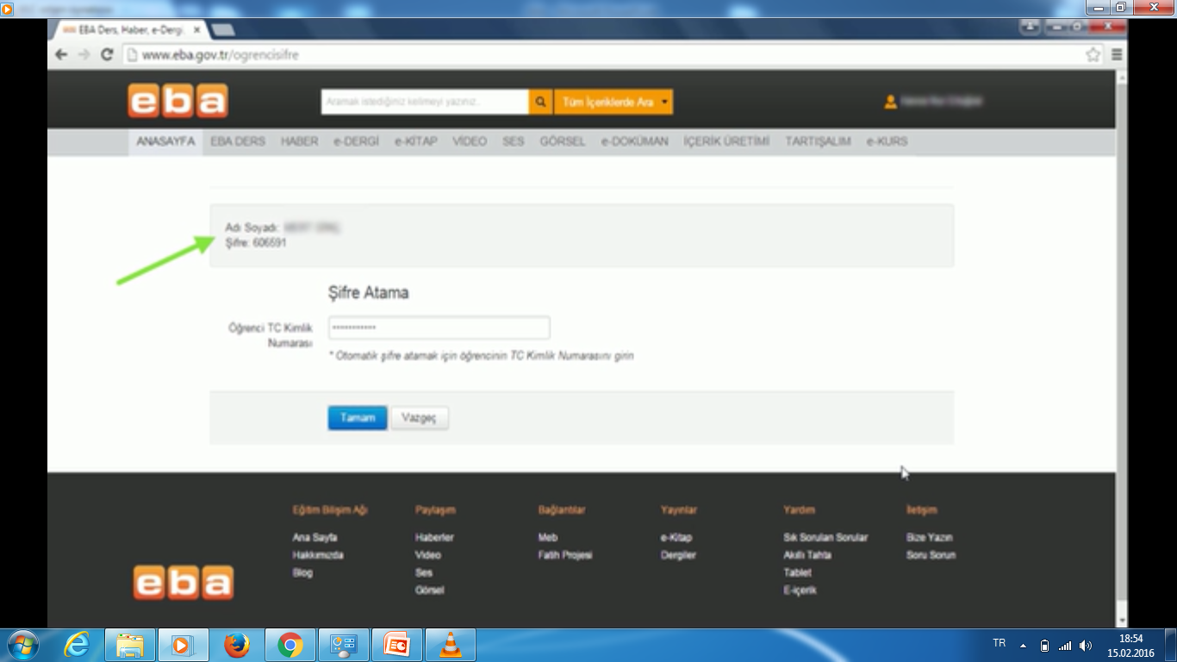

Slide 32
Dinlediğiniz için teşekkür ederim. ☺
http://www.eba.gov.tr/

